Slide 1



!
PHILOSOPHIE
Das Abitur schaffen
Patrick Brücher
philosophia.lu
patrick.brucher@education.lu
Maxime
Geben und nehmen
Methode
Eine Lerngemeinschaft schaffen
Positive Fehlerkultur
Zuhören und nachdenken
Arbeiten und lernen

Slide 2
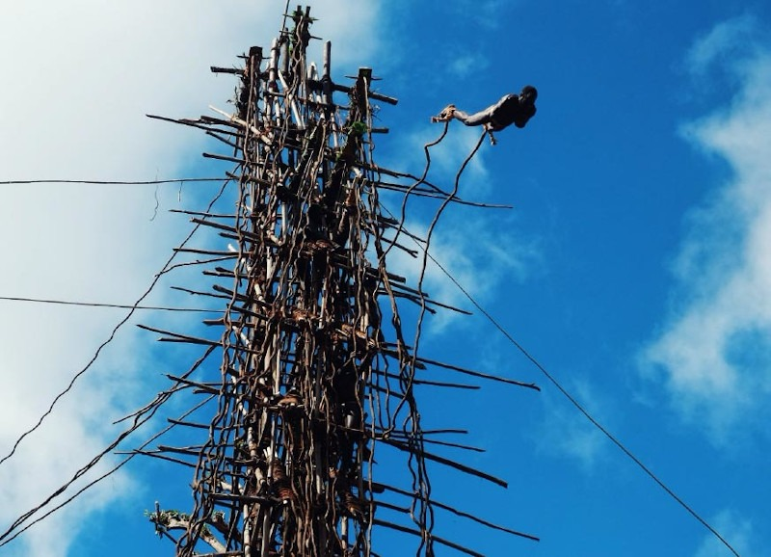


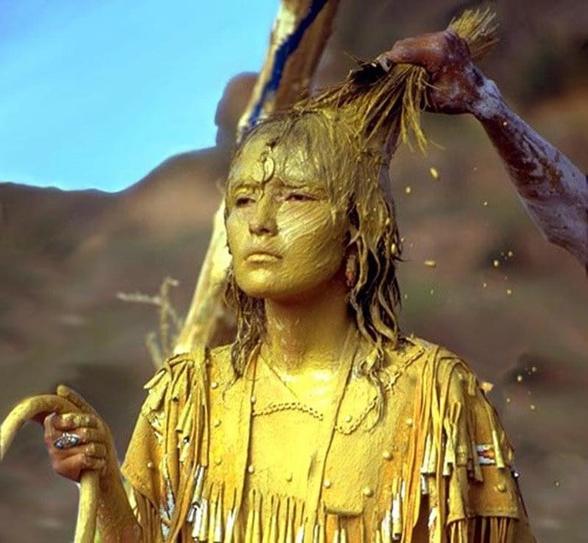
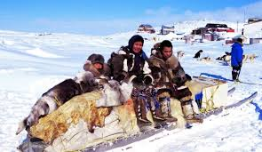
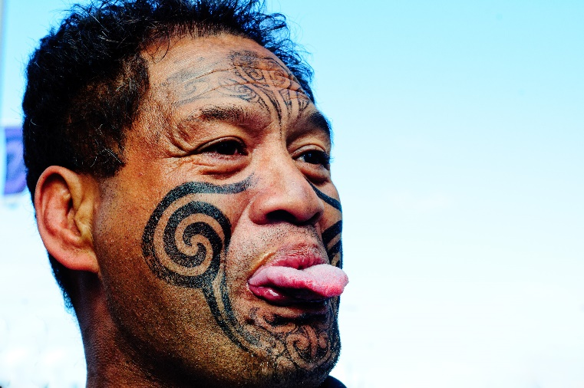
AMAZONAS
MELANESIEN
ARIZONA
ARKTIS
NEUSEELAND

Slide 3

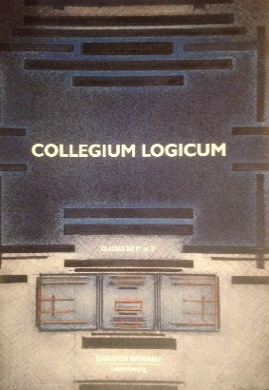
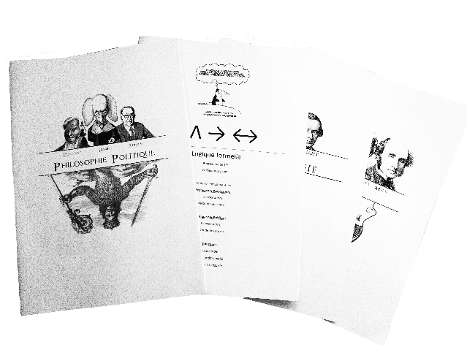
Manuels et matériel scolaires
 | Peripatõn Editions Guy Binsfeld, 2012 ISBN 978-2-87954-254-6
 | Collegium Logicum – Classes de 1re et 2e MENFP, 2008 ISBN 978‐249‐55206‐1
Dossiers Epistemologie / Philo Politique / Ethique Logique

Slide 4
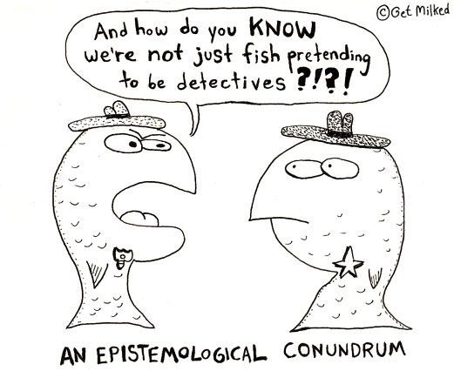
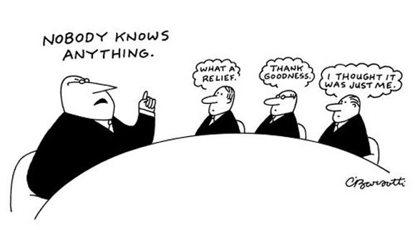
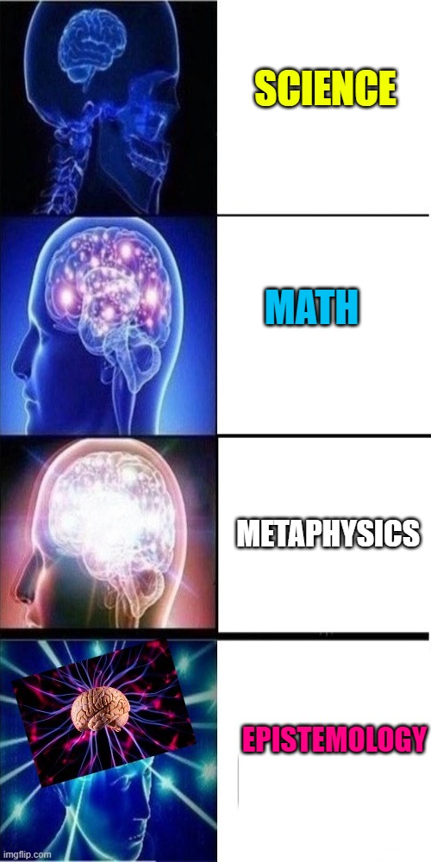
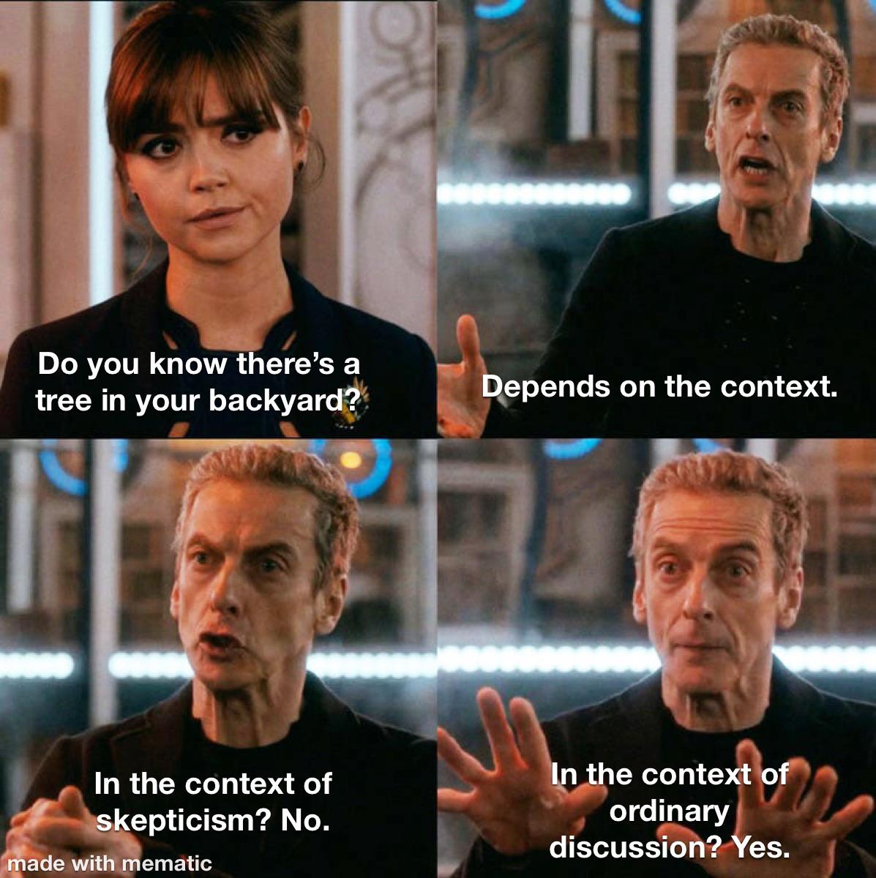
L’épistémologie (Erkenntnistheorie)

Slide 5

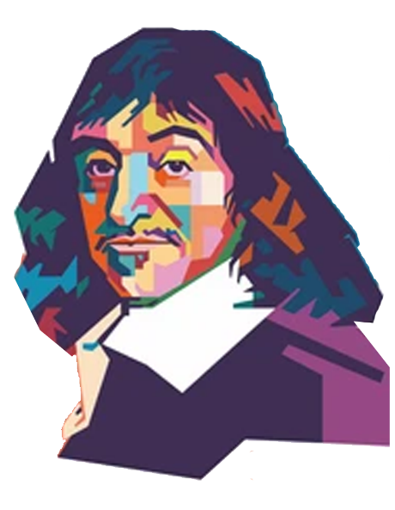
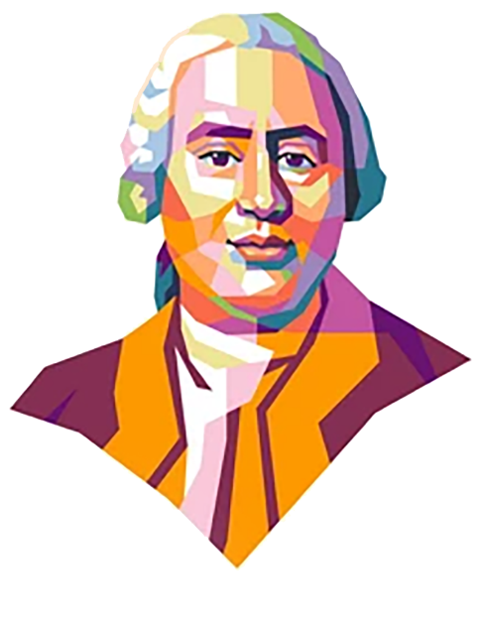
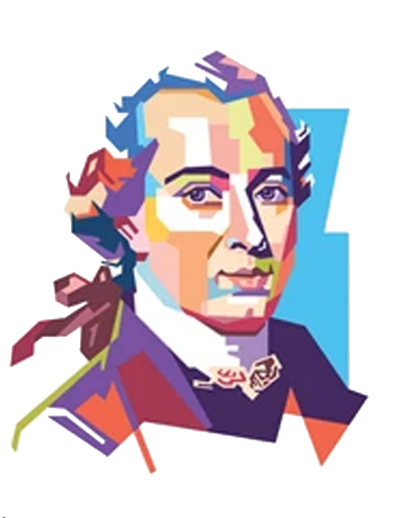
Welchen Aussagen stimmst du zu?
Das Leben ist nur ein Traum.
Nachdenken ist wichitger als erleben.
Man soll nur das glauben, was man sehen kann.
Gott ist wie ein Einhorn, eine Erfindung des Menschen.
Wenn im Wald ein Baum umfällt und es niemand hört, dann gibt es keinen Beweis dass es passiert ist.
Über die Welt wie sie an sich ist, können wir nichts wissen.
Frage: Wie kann ich etwas wissen?

Slide 6
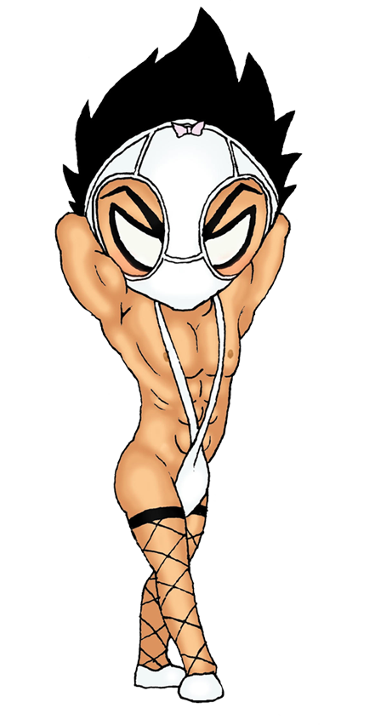
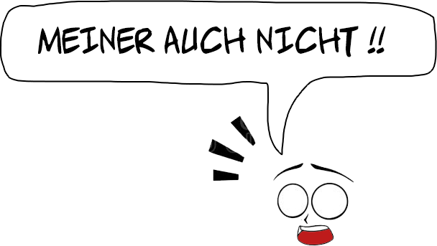
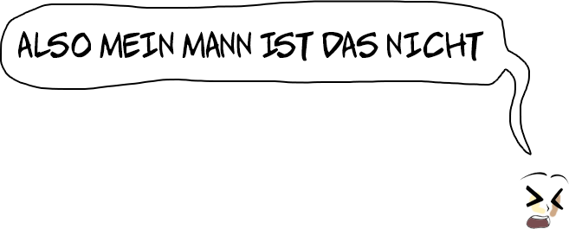
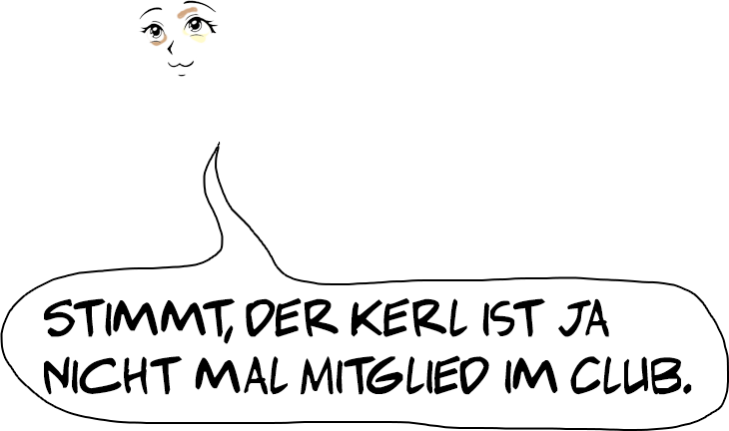
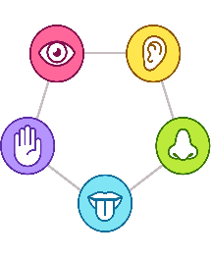
Im Onsen…
“Diese Frau hat alle Männer im Club nackt gesehen.”
Erkenntnis, die auf vernünftiger Schlussfolgerung gründet.
➔ A priori
“Das ist nicht mein Mann.”
Erkenntnis, die auf einer empirischen Beobachtung gründet.
➔ A posteriori
1 + 1 = ?

Slide 7
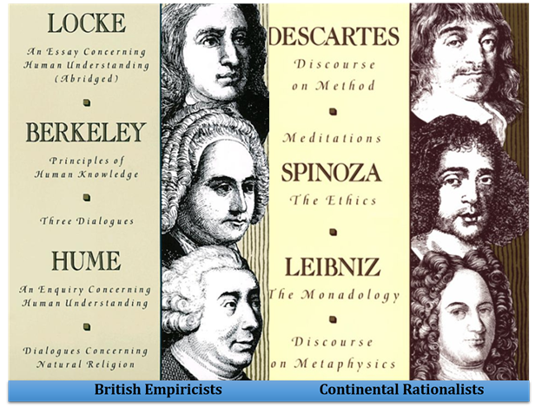
Introduction à l’épistémologie

Slide 8
Introduction à l’épistémologie
1. Définition :
Épistémologie
du grec ancien epistêmê, « connaissance, science » et logos, « discours »
→ Discours sur la connaissance / science de la connaissance
branche de la philosophie des sciences qui analyse les processus généraux de la connaissance (= action d’apprendre)
3 questions principales :
Nature de la connaissance : Qu’est-ce que la connaissance ?
Origine de la connaissance : Comment est-elle constituée ou engendrée ?
Vérification de la connaissance : Comment apprécier sa validité ?

Slide 9
Introduction à l’épistémologie
2. Le débat épistémologique :
Épistémologie
Question centrale : Quelle est l’origine de la connaissance?
Rationalisme (Descartes)
Toute connaissance certaine découle de la raison
Empirisme (Hume)
L’expérience est la seule source de toute connaissance
des connaissances a priori
(= avant l’expérience) sont possibles
toute connaissance est a posteriori
(= après l’expérience)
Criticisme (Kant)
Toute connaissance est formée de la combinaison d'observations issues des sens (a posteriori) et de catégories de pensée universelles (a priori)

Slide 10
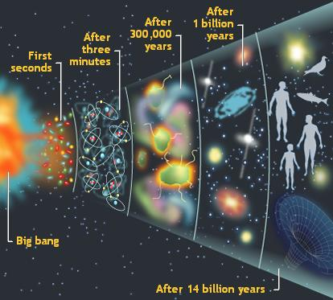
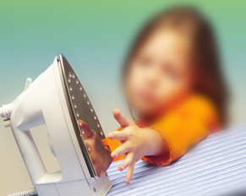
Introduction à l’épistémologie
2.1. Exemples :
A priori
A posteriori
Raisonnement théorique
Tout changement a une cause.
➔ Donc : Rien n'existe sans qu'il y ait une raison pour qu'il en soit ainsi.
L’expérience pratique
Un jour, je me suis brûlé le doigt avec un plat du four.
➔ Donc : Si je touche un fer à repasser chaud, je me brûle les doigts.
Cette connaissance est indépendante de l’expérience puisque la causalité est un principe de la pensée.
Cette connaissance est issue de mon expérience empirique/sensible.

Slide 11
Introduction à l’épistémologie
Quiz:
A priori ou a posteriori?
Connaissance | a propri | a posteriori
Tous les Hommes sont mortels.
La plus courte distance entre deux points est la ligne droite.
1 + 1 = 2
L'orbite de la Terre est la course de notre planète autour du Soleil.
100 % de nos clients achètent nos produits.
Le cercle est rond.
Ce qui est intolérable ne sera pas toléré.
Les oiseaux peuvent voler.
Si vous voulez vivre vieux, vivez longtemps.
Une connaissance a priori est necessaire, càd. on ne peut même
pas s’imaginer le contraire!

Slide 12
Introduction à l’épistémologie
3. Le criticisme de Kant :
Rationalisme
Toute connaissance certaine découle de la raison
Empirisme
L’expérience est la source de toute connaissance
des connaissances a priori
(= avant l’expérience) sont possibles
toute connaissance est a posteriori
(= après l’expérience)
Synthèse : Toute connaissance est formée de la combinaison d’observations issues des sens (a posteriori) et de catégories de pensée universelles (a priori).
Notre pensée est incapable d’imaginer un triangle où la somme des angles n’est pas 180°.
= une connaissance a priori, car l’espace (la géométrie) est en effet une condition de toutes nos expériences sensibles.
= 180°

Slide 13

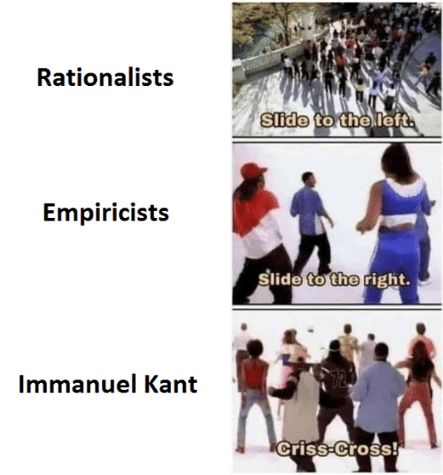
Introduction à l’épistémologie

Slide 14
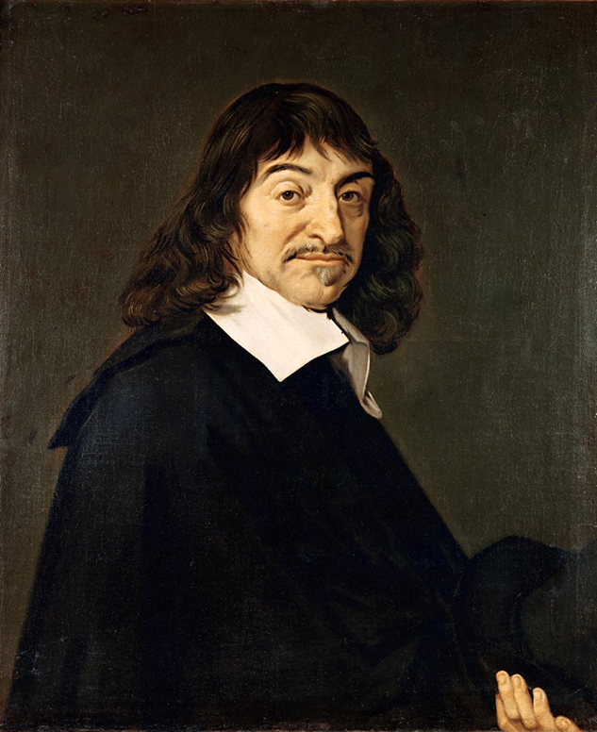
René Descartes
(1596 – 1650)
Le Discours de la Méthode

Slide 15
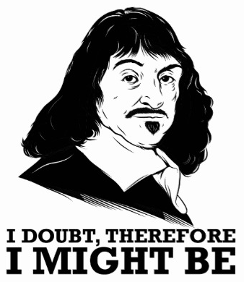
Biographie: René Descartes
Philosophe, scientifique et mathématicien français
Ayant vécu au 17ème siècle, sa philosophie fait partie de la philosophie moderne (dt. Philosophie der Neuzeit) datée entre 1492 et 1789
Pendant cette époque le mouvement des lumières émerge en Europe à partir de la moitié du 17ème siècle
Le siècle des lumières représente le triomphe de la raison sur l’obscurantisme du moyen-âge et s’oppose à la superstition et à l’intolérance des Églises
Son œuvre principal « Le Discours de la Méthode » a été écrit en 1637, donc quatre ans après le procès de Galilée
Son but est d’établir les sciences modernes fondées sur la raison
Officiellement il est mort d’une pneumonie, mais son journal semble affirmer qu’il a été empoisonné par un hostie

Slide 16
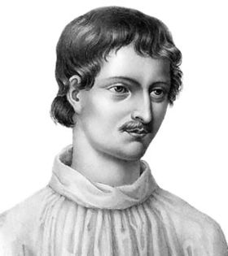
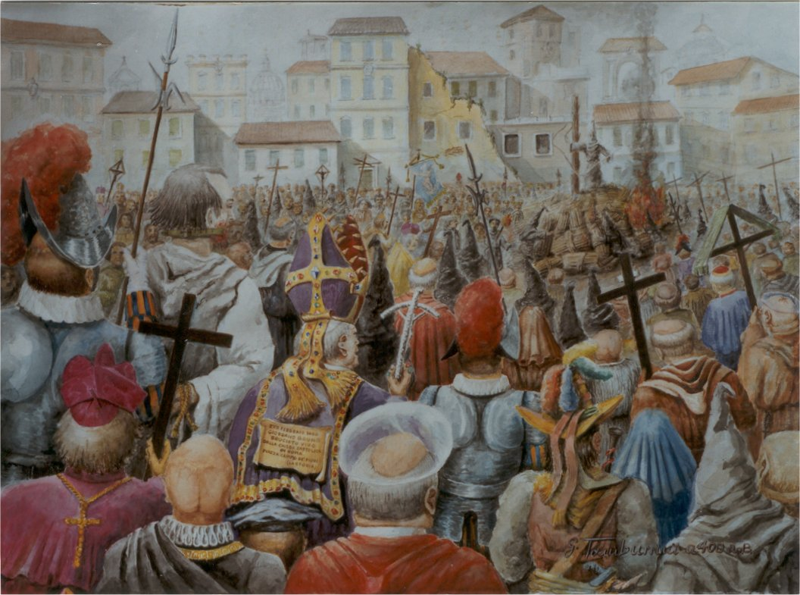
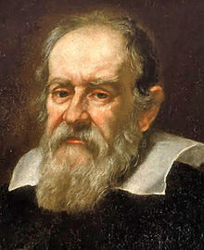
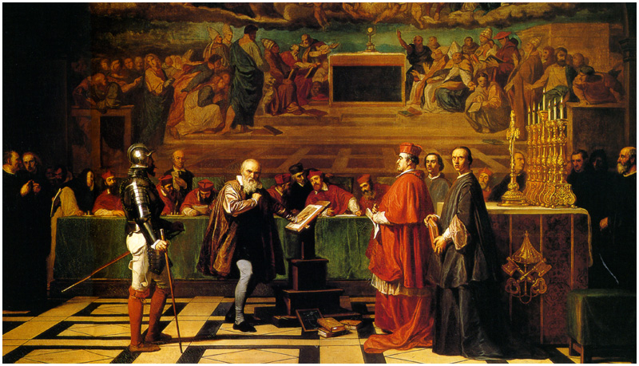
Mise en perspective
« L’exécution de Giordano Bruno », Claudio Rossi, 1600
Giordano Bruno est un dominicain et philosophe italien qui développe la théorie de l'héliocentrisme et montre, de manière philosophique, la pertinence d'un univers infini, qui n'a pas de centre, peuplé d'une quantité innombrable d'astres et de mondes identiques au nôtre.
« Galilée devant l’inquisition », Joseph-Nicolas Robert-Fleury, 1632
Galilée est un astronome italien qui a inventé le telescope et défendait l’héliocentrisme.

Slide 17


L’arbre cartésien
Les fruits représentent les produits consommables et directement utiles à l’homme :
Médecine → médicaments
Morale → règles morales
Mécanique → inventions / technologie
La morale a pour objet le comportement humain et est le couronnement de la connaissance philosophique
La mécanique a pour objet la domination de la nature
La médecine a pour objet la prévention et la guérison des maladies
La physique a pour objet l’explication des lois ou principes de la nature, elle explique le monde empirique et matériel perçu par les cinq sens
La métaphysique (philosophie première) contient les « principes de la connaissance ». Elle a pour objet les premiers principes.

Slide 18
Discours de la méthode
« Je ne sais si je dois vous entretenir des premières méditations que j'y ai faites; car elles sont si métaphysiques et si peu communes, qu'elles ne seront peut-être pas au goût de tout le monde… »

Slide 19
Discours de la méthode
Question 1 : Par quelle méthode est-ce que Descartes veut-il trouver le premier principe indubitable de la philosophie ?
“
“
[…] que je rejetasse comme absolument faux tout ce en quoi je pourrais imaginer le moindre doute […]
l.8.
Pour s'assurer de la solidité de nos connaissances, Descartes applique un doute radical et hyperbolique à chaque chose qui pourra présenter la moindre incertitude.
Ainsi la méthode cartésienne commence en réalité par la mise en doute de toutes les connaissances qui nous semblent assurées.
But = trouver un premier principe

Slide 20
Discours de la méthode
Question 2 Quelles sont les trois étapes du doute cartésien décrites dans le texte?
Les sens
Les raisonnements
Le monde extérieur
Nos sens nous trompent parfois, il est donc possible qu’ils nous trompent toujours.
Même nos raisonnements les plus simples peuvent nous tromper, il n’y a donc pas de garantie que nos raisonnements soient correctes.
Argument du rêve:
Parfois on ne peut pas faire la différence entre rêve et réalité.

Slide 21
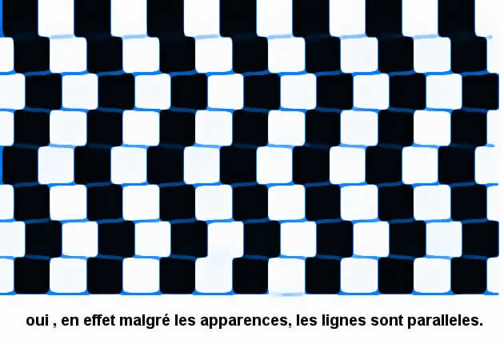
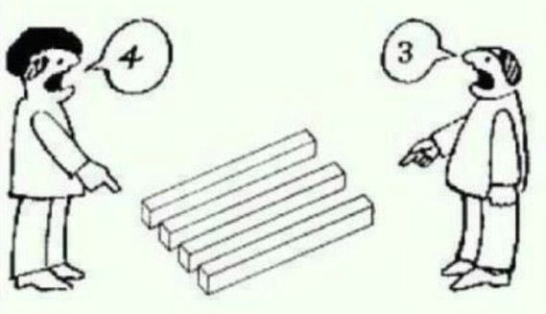
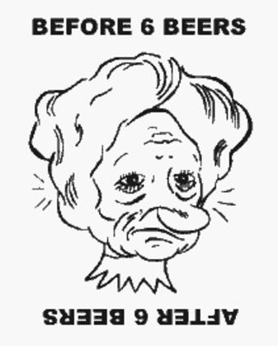
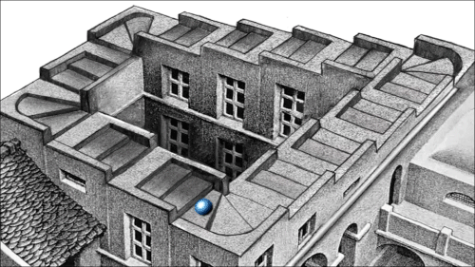
Discours de la méthode
Nos sens nous trompent

Slide 22

Discours de la méthode
Nos sens nous trompent

Slide 23
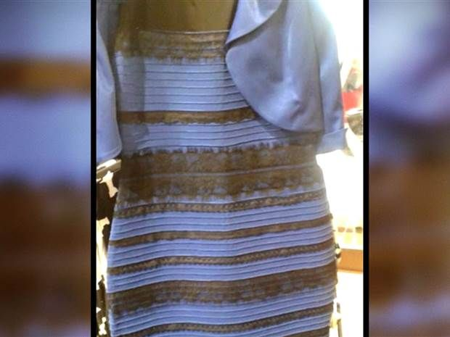
Discours de la méthode
Nos sens nous trompent

Slide 24
Discours de la méthode
Nos raisonnements ne sont pas fiables
6 ÷ 2 ( 1 + 2 ) = ?
6 ÷ 2 (3) = ?
3 (3) = ?
3 x 3 = 9

Slide 25
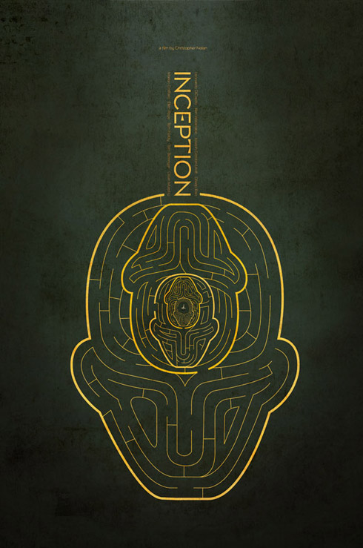
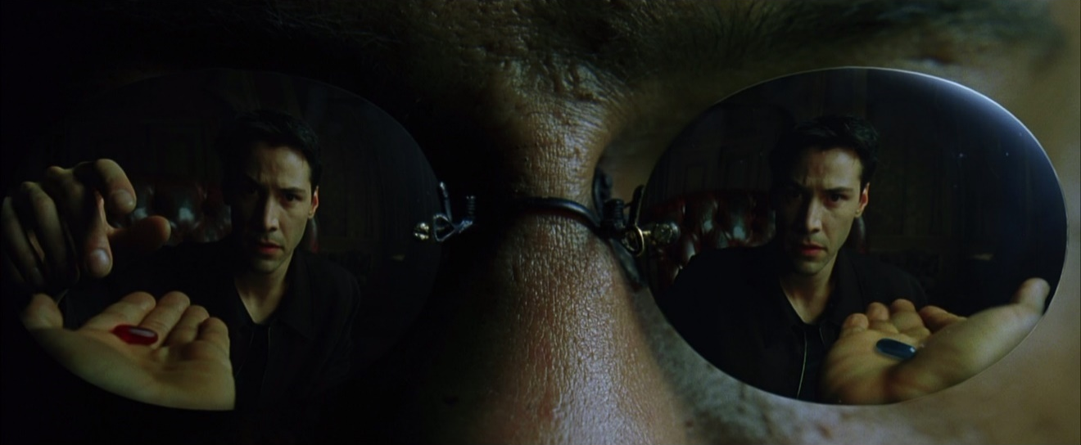
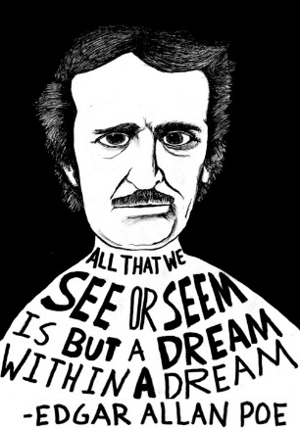
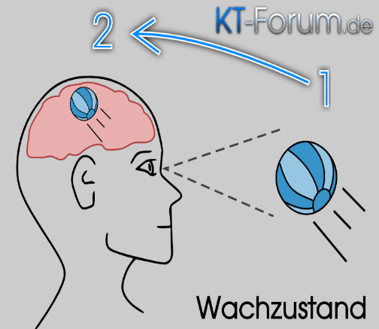
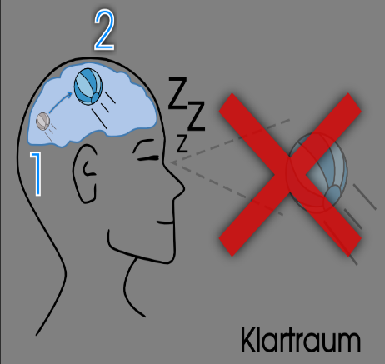
Discours de la méthode
Parfois nous ne pouvons pas distinguer entre rêve et réalité

Slide 26
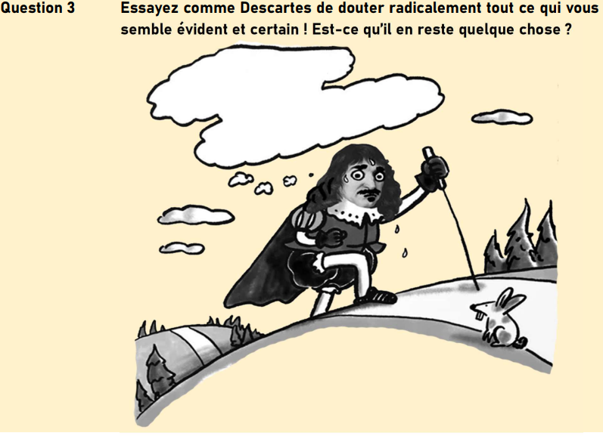
Discours de la méthode
Conclusion
En doutant, je
ne peux
pas douter
du doute!

Slide 27
Discours de la méthode
La découverte du cogito
[…] Mais aussitôt après je pris garde que, pendant que je voulais ainsi penser que tout était faux, il fallait nécessairement que moi qui le pensais fusse quelque chose […]
Argumentation :
(1) En doutant, je ne peux pas douter qu’il y existe quelque chose qui doute.
(2) Or, douter c’est penser.
(3) Il est évident que je pense et que j’existe !
Cogito (ergo) sum ⬄ Je pense (donc) je suis
Attention : Le « donc » n’est pas une conclusion logique car la découverte du moi pensant comme « chose pensante » n’est pas un acte de déduction mais un acte d’intuition.

Slide 28

Discours de la méthode
La découverte du cogito
Cogito (ergo) sum ⬄ Je pense (donc) je suis
Attention :
1) Le « donc » n’est pas une conclusion logique car la découverte du moi pensant comme « chose pensante » n’est pas un acte de déduction mais un acte d’intuition.
2) Malgré son doute hyperbolique, Descartes n’est pas un sceptique! Pour lui, le cogito représente un vérité absolument certaine.

Slide 29
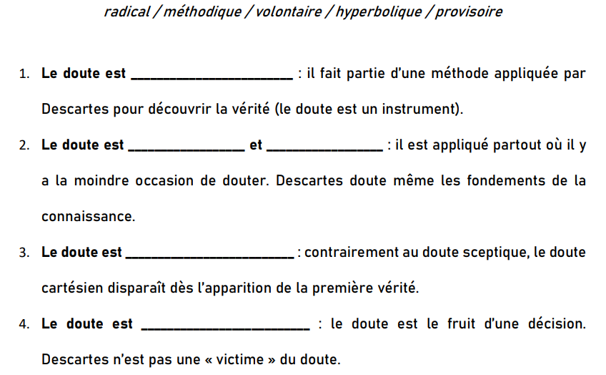
Discours de la méthode
Les caractérisituqes du doute
méthodique
radical
hyperbolique
provisoire
volontaire

Slide 30
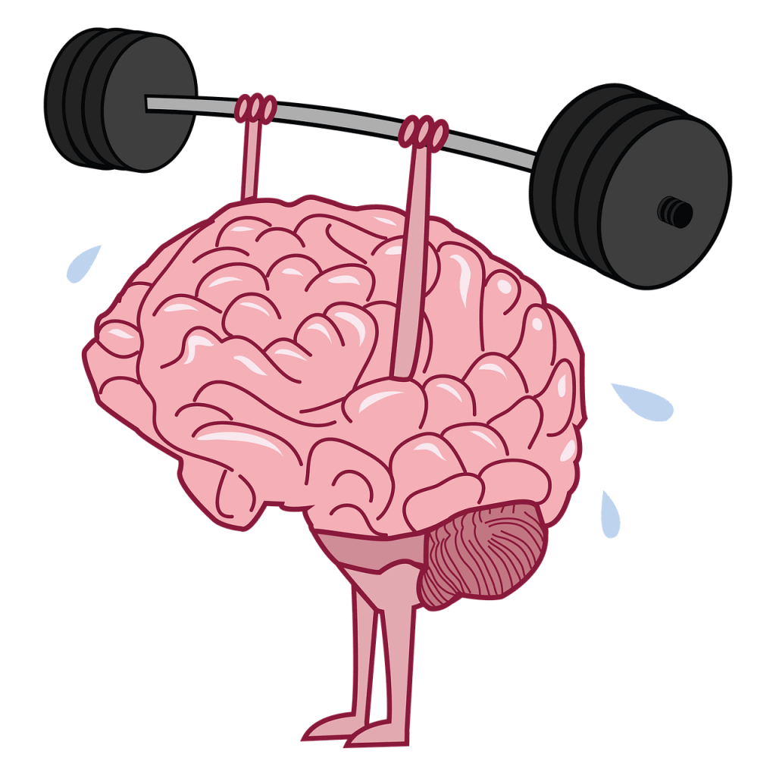
Discours de la méthode
L’innéisme
La première vérité découverte par Descartes est donc une idée innée (dt. angeborene Idee/ engl. innate idea).
L’innéisme est une doctrine philosophique d'après laquelle des vérités ou des principes sont déjà inscrites ou présentes dans l'esprit humain, dès sa naissance.

Slide 31
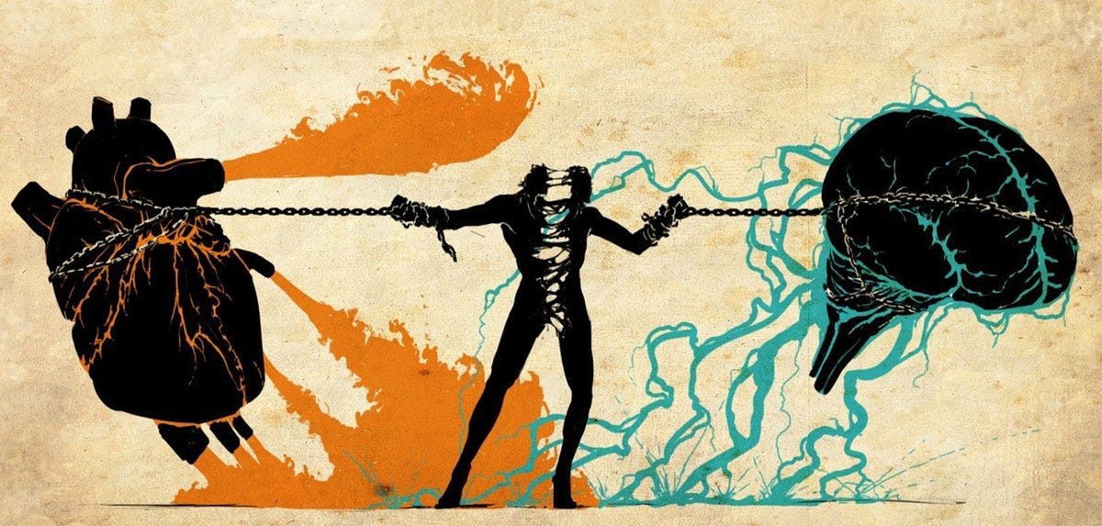
Discours de la méthode
Le dualisme cartésien
Le dualisme cartésien se réfère à la stricte séparation de l’âme du corps.
Càd. la separation de la substance pensante (res cogitans) et de la substance étendue, corporelle et matérielle (res extensa).
Le monisme s’oppose au dualism et presuppose l’existence d’une substance unique et matérielle.

Slide 32
Discours de la méthode
La règle de l’evidence
La règle de l’évidence est un critère du vrai. Une connaissance est certaine si elle partage les mêmes caractéristiques que le cogito:
Évidence = clarté + distinction
clair = connaissable par intuition / a priori
Pour Descartes l’intuition est la conception immédiate d’une idée par l’esprit, elle est donc purement intellectuelle (non-sensible)
Le cogito est clair, parce que « je pense » et « je suis » sont simultanés, c’est-à-dire inhérents l’un à l’autre.
distinct = impossible de confondre le principe avec un autre
Pour Descartes un principe distinct est celui qui est bien distingué des autres
Le cogito est distinct, parce qu’il affirme l’existence du sujet pensant qui ne peut pas être confondu au moi corporel.

Slide 33
Discours de la méthode
Conclusion
La position rationaliste se définit donc par les thèses suivantes :
a priori
a) La connaissance certaine est indépendante de l’expérience sensible.
certaine
b) La connaissance certaine est fondée sur des idées ou des dispositions innées.
Attention : Descartes ne nie pas l’existence de la connaissance a posteriori, donc basée sur l’expérience sensible. Mais selon lui, cette connaissance est imparfaite !

Slide 34
Discours de la méthode
Questions-type
Descartes décide de douter de tout. Est-il donc un philosophe sceptique ?
Quelle est la définition du doute cartésien ?
Décrivez la première vérité découverte par Descartes !
Pourquoi le cogito n’est il pas la conclusion d’un raisnnement?
« Ce café est bon ! » Cet énoncé est-il évident selon Descartes ?
Quelle est la position de Descartes en ce qui concerne l’innéisme ?
Pour quelle raison Descartes est-il à la recherche d’un premier principe ?

